Slide 1

Опыт и перспективы реализации проектов по укреплению общественного здоровья на уровне муниципалитетов.
Елена Андреевна Низова, к.м.н, Магистр общественного здоровья,
Руководитель Центра общественного здоровья и медицинской профилактики Тверской области

Slide 2
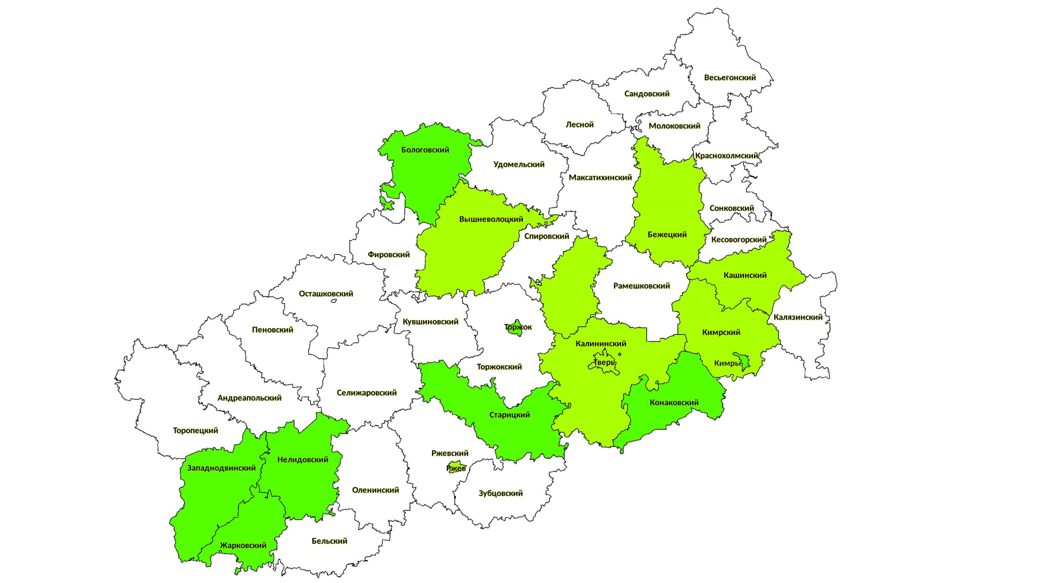
Муниципальные проекты 2021 года
Контрольная точка проекта:
ежегодно 20% муниципальных образований
разрабатывают и утверждают муниципальные проекты

Slide 3
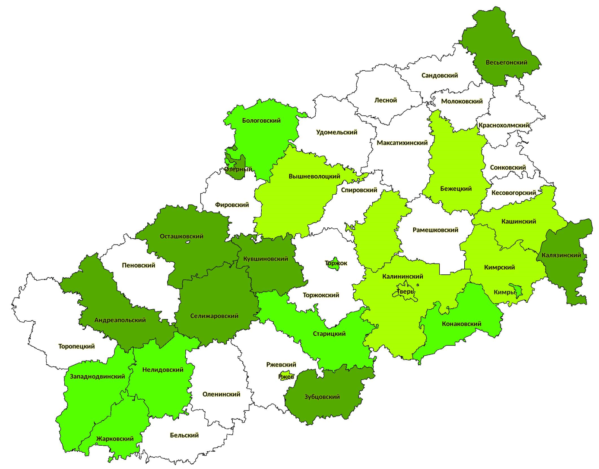
Муниципальные проекты УОЗ, которые работают к настоящему моменту
Технология разработки и утверждения, актуализации проектов
Цель: создание здоровье сберегающей среды
Межведомственный характер

Slide 4
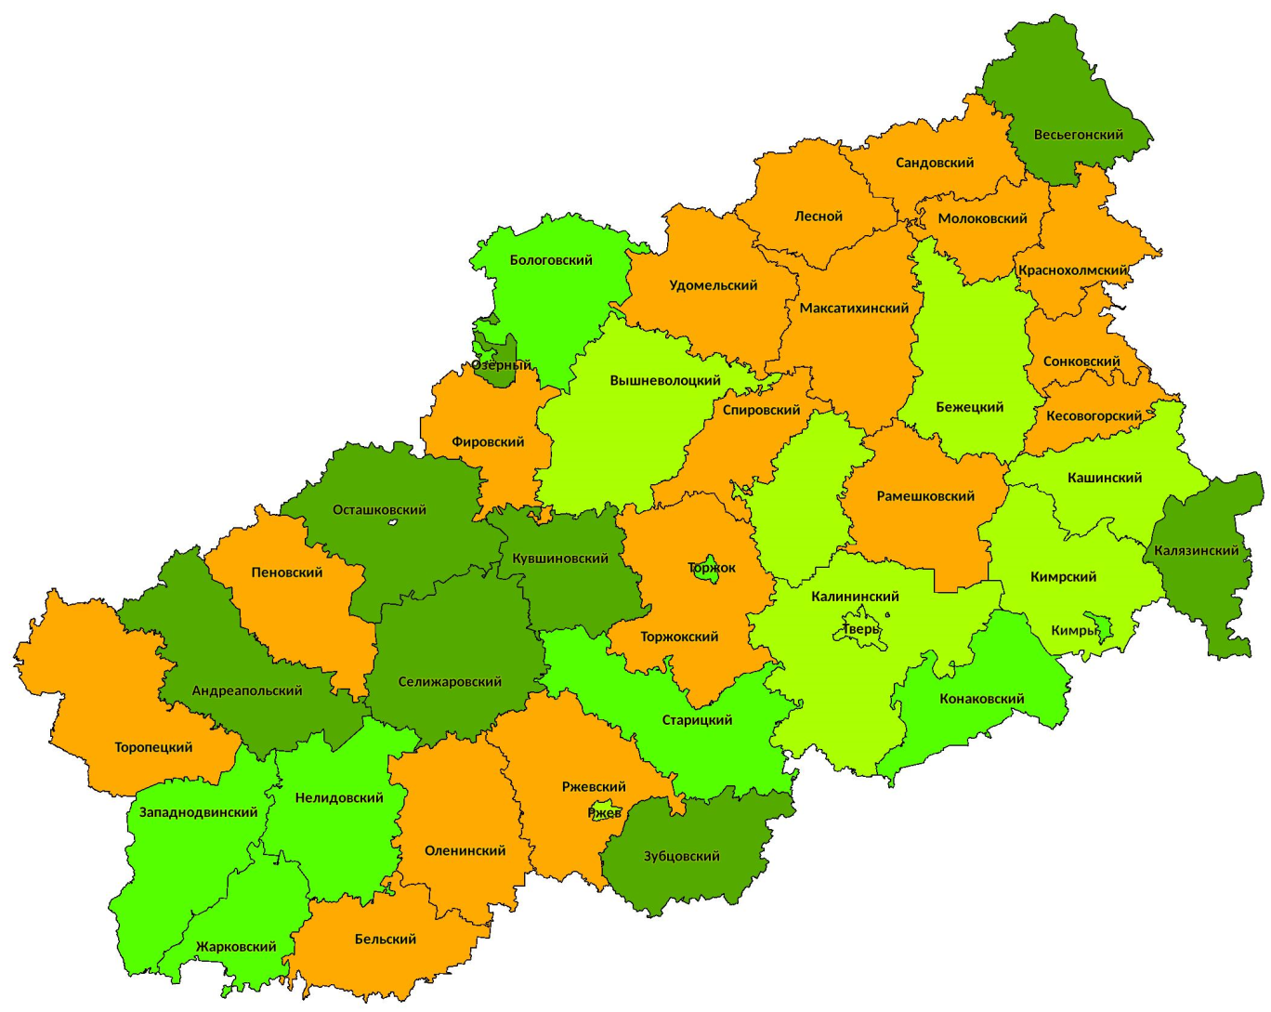

Муниципальные проекты по укреплению общественного здоровья Тверской области
Даты утверждения проектов УОЗ
01.04.2020г
01.04.2021г
01.04.2022г
01.12.2022

Slide 5
Цель: руководитель, ориентированный на здоровье
Вебинары специалистов ЦОЗиМП (ежеквартально)
Он-лайн участие в федеральных мероприятиях (более 8)
Очные мероприятия – выезды для участия в заседаниях рабочих групп, Днях здоровья,

Slide 6
Формирование здоровье сберегающей среды
Физическая доступность среды для увеличения физической активности:
Соблюдение законодательства в сфере защиты окружающих от курения и потребления табака
Расположение точек продажи алкоголя, табака и вейпов в «шаговой доступности»

Slide 7
Корпоративные программы по укреплению здоровья работников

Slide 8

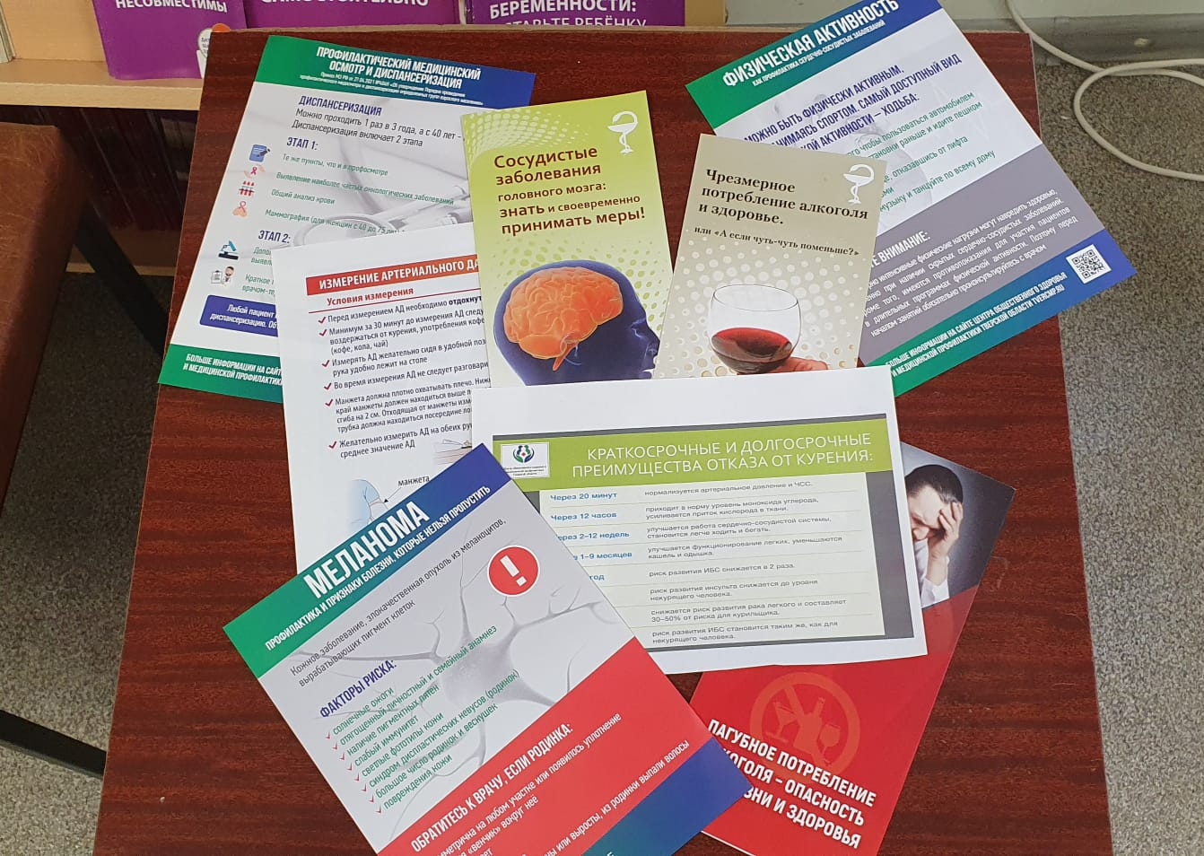
Коммуникационная кампания: достижения и проблемы
Сочетание очных и он-лайн мероприятий
Сочетание печатных материалов
Веерная рассылка качественных материалов о различных актуальных вопросах здоровья

Slide 9
Принципы и немного цифр
Аудитория неоднородная с точки зрения мотивации на ЗОЖ
Требуется подход не только к содержанию послания, но и форме подачи, времени подачи и т д.
В 2022 году: направлено для веерной рассылки более 50 информационных материалов, в 23 рассылки, в них 24 участника, которые рассылают эти материалы внутри муниципалитетов: в образовательные, социальные учреждения, предприятия и т.д.
Мониторинг и обратная связь: веерная рассылка по более 100 страницам в соцсетях, более 100 сайтам – обратно присылаются ссылки в ЦОЗМП.
Аккаунты ЦОЗМП в социальных сетях: ВК, Одноклассники, Телеграм-канал – можно делать перепост – это быстрее.
« Неделя контроля артериального давления»….
Лучшие муниципальные образования: Вышневолоцкий городской округ, Жарковский район, Лихославльский район;
«Проблемные» - Бежецкий район, Кашинский городской округ, г.Торжок, г.Кимры.

Slide 10
Итоги реализации муниципальных проектов
Программы по укреплению общественного здоровья получили адресность и конкретику
Здоровье сберегающая среда приближена к гражданину, человеку
Проблема сохранения здоровья вынесена за границы сектора здравоохранения

Slide 11
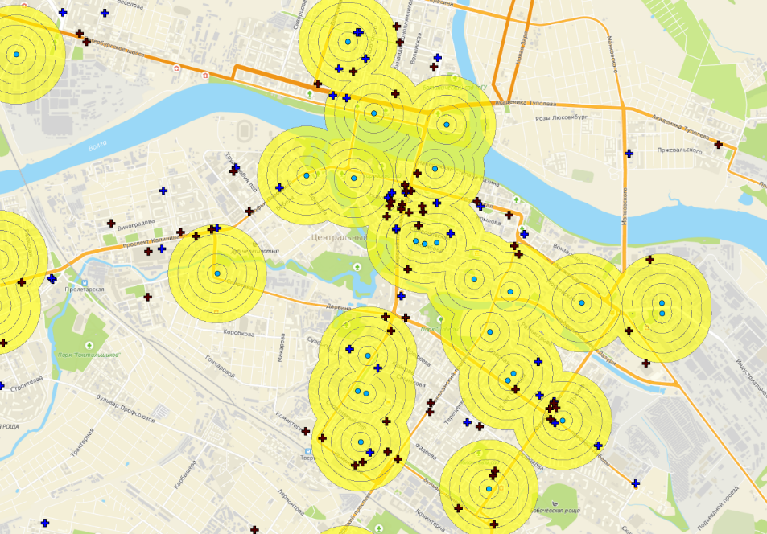
Расположение точек продажи алкоголя, табака и вейпов в «шаговой доступности» от учебных заведений г.Твери

Slide 12
Проблемы
Межведомственный подход требует развития
На уровне муниципалитета необходим мониторинг участия населения в спортивно-оздоровительных мероприятиях, анализ развития инфраструктуры для занятий спортом
На уровне муниципалитета необходим анализ дорожно-транспортного травматизма в том числе вождения в состоянии алкогольного опьянения ( ГИБДД)
Необходима актуализация региональной программы «укрепление общественного здоровья»
Расширение коммуникационной кампании через увеличение доли активно работающих муниципалитетов, создание «кнопок», а также увеличение групп в социальных сетях, вовлечение районных СМИ
Развитие волонтерского движения через привлечение студентов колледжей, выпускников школ, обмен опытом на он-лайн и офф-лайн площадках
Внедрение корпоративных программ по укреплению здоровья работников на рабочем месте

